Slide 1
セッション4：
Ciscoクラウドソリューション
Cisco Umbrella、Cisco Meraki の実用方法
働き方改革を成功に導くIT基盤セミナー
シスコシステムズ合同会社
セキュリティ事業

Slide 2
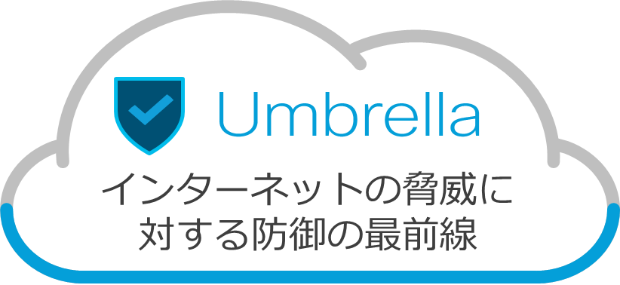
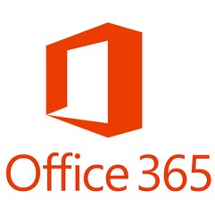
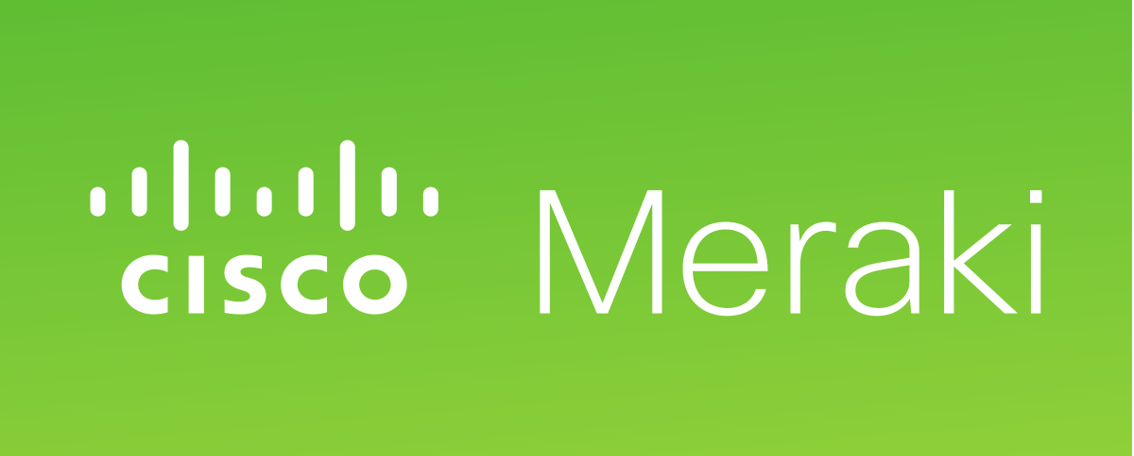
Office 365 ユースケース
導入時の課題を解決し
＋
セキュアなクラウド利用を実現

Slide 3




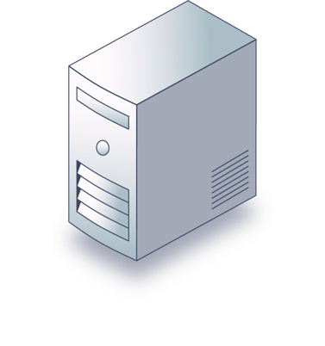
Office 365 導入の課題
インターネット
SaaS‐A
パフォーマンス問題
回線帯域の圧迫
SaaS‐B
拠点D
拠点E
ローミングユーザ
セキュリティ・管理の問題
WANを経由しない、非管理のクラウド利用の増加
本社/DC
セキュリティリスクの増加
シャドーIT増加（コラボレーションファイル共有など）脅威の侵入経路が広がります。
パフォーマンス問題
FW・Proxyなどの過負がボトルネック
WAN
FW
コスト問題
トラフィック急増による回線圧迫、コスト増
Proxy
クラウドへの通信が増加
インターネットトラフィックの増加などさまざまな課題が発生
拠点A
拠点B
拠点C
本社
Notes:
FW , Proxyサーバのセッション数の増加
予定表、メール閲覧、アプリ起動などが増加して、セッション数が増加により性能不足が起こる
大きいファイルのメール添付
アップロード、ダウンロード、音声通話などにより、インターネットトラフィックが増加

Slide 4
Office 365 導入の課題
インターネット
SaaS‐A
パフォーマンス問題
回線帯域の圧迫
SaaS‐B
拠点D
拠点E
ローミングユーザ
クラウドサービス利用によるセキュリティポリシー統一の難しさ、シャドーITの増加による、情報漏洩、マルウエア感染リスクの増加
セキュリティ・管理の問題
WANを経由しない、非管理のクラウド利用の増加
本社/DC
セキュリティリスクの増加
シャドーIT増加（コラボレーションファイル共有など）脅威の侵入経路が広がります。
パフォーマンス問題
FW・Proxyなどの過負がボトルネック
WAN
FW
コスト問題
トラフィック急増による回線圧迫、コスト増
Proxy
クラウドへの通信が増加
インターネットトラフィックの増加などさまざまな課題が発生
拠点A
拠点B
拠点C
本社

Slide 5
O365利用時 Umbrella+Merakiの効果
その1：パフォーマンス向上、しかもセキュリティも向上
Umbrella は DNS レイヤで動作しているため、多くの競合製品と異なりトラフィック を中断しません。
快適なCloud環境を提供します。
その2：統一されたセキュリティポリシー
支店・支社などのブランチオフィスからの、ダイレクトインターネット（ローカスブレイクアウト）時も、全社統一のセキュリティポリシーを提供。
その3：シャドーITの可視化
パフォーマンスの良い、コラボレーションファイル共有などを個人が使用（シャドーIT）増加により、脅威の侵入経路が拡大。
UmbrellaでシャドーITを可視化しセキュリティリスクを減少。

Slide 6


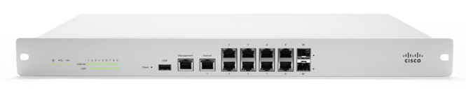



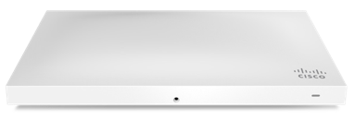


Office 365の性能改善とセキュリティ強化
クラウドで手軽&安価なDNSセキュリティ
業界トップの
クラウドEメール
セキュリティ
Cisco セキュリティ
インテリジェンス
データセンター(DC)
SD-WANでO365に最適な通信
Cisco CES
Cloud Email Security
Cisco Umbrella
Eメールセキュリティ
UTMでセキュリティ強化
DNSセキュリティ
インターネット
Cisco
Security
Connecter
クラウドセキュリティ
CASB
地域集約拠点
個人情報保存や
アカウントの不正利用などを検知
大規模拠点
中小規模拠点
外出先
自宅
外出先の
デバイスも保護
SSID毎のUmbrellaポリシー

Slide 7
Umbrella+Meraki連携
internet
クライアントと通信先のトラッキング
指定したサイトのアクセス履歴を保存
SSID単位でUnbrellaポリシーの設定
SSID: Engineer
SSID: Marketing
SNSサイトへのアクセスを制限
Webサイトへの制限なし
SNSサイトへのアクセスを監視
一部Webサイトの閲覧を制限

Slide 8
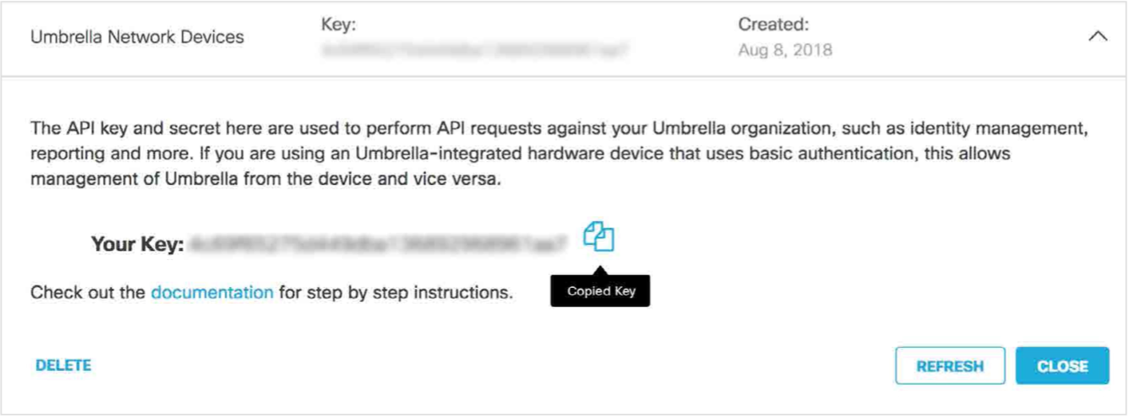
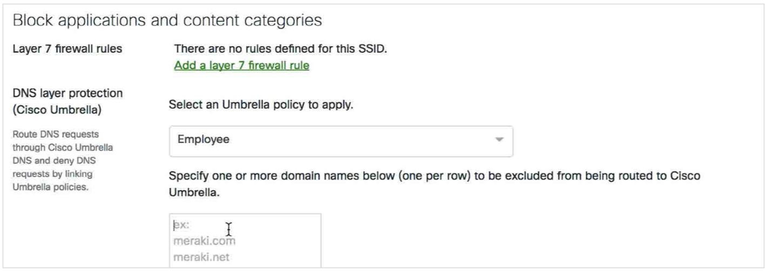
Umbrella+Meraki連携
とても簡単３ステップ
①Umbrellaダッシュボードでキーを生成して、Merakiダッシュボードで入力
②Umbrellaダッシュボードでポリシー作成
③MerakiダッシュボードでSSIDにUmbrellaポリシーを割り当て

Slide 9
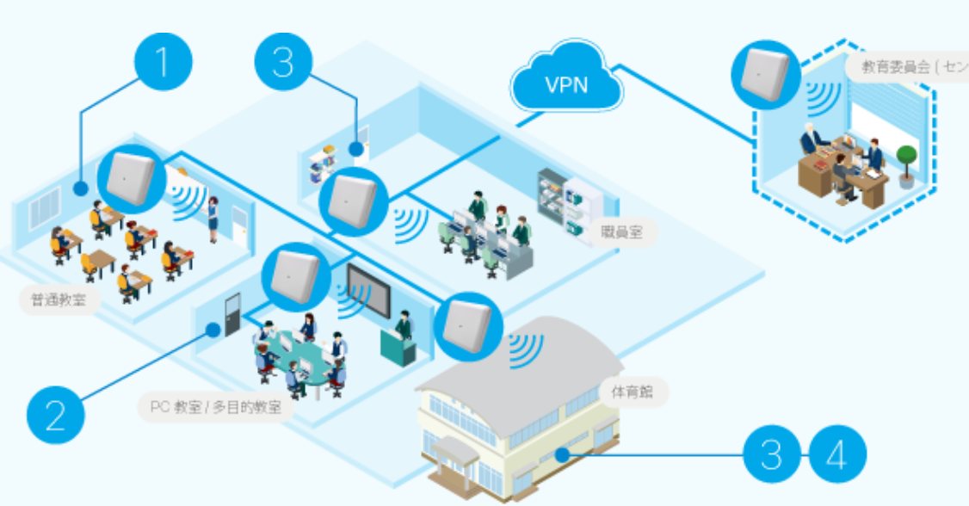

Meraki MRとUmbrella 効果・提案例
学校無線LAN
企業内 無線LAN
全てのSSID➡UmbrellaによるDNSレベルでのセキュリティ
さらに
Umbrellaのカテゴリーフィルターを利用
SSID 01➡先生用 全てのアクセス可能
SSID 02➡生徒用 制限付きアクセス
SSID 03➡ゲスト用 全てアクセス可能
教育委員会レベルでの導入➡一元管理されたセキュリティ
効果
全てのSSID➡UmbrellaによるDNSレベルでのセキュリティ
支社・支店・海外オフィスも含め一元管理されたセキュリティ
利用アプリの制限
SSIDごとのカテゴリフィルター
提案先
多店舗運営（スーパーなどの小売り）
複合施設（テナント運用会社）
小規模店舗（観光WiFiのセキュリティ担保）
など
Chromebookサポート

Slide 10
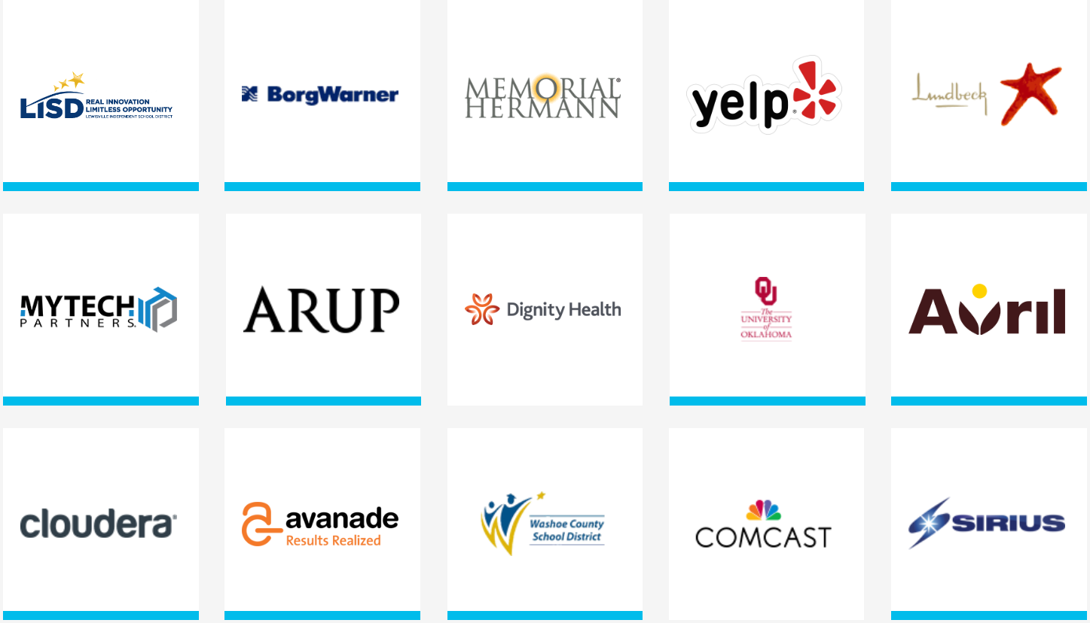
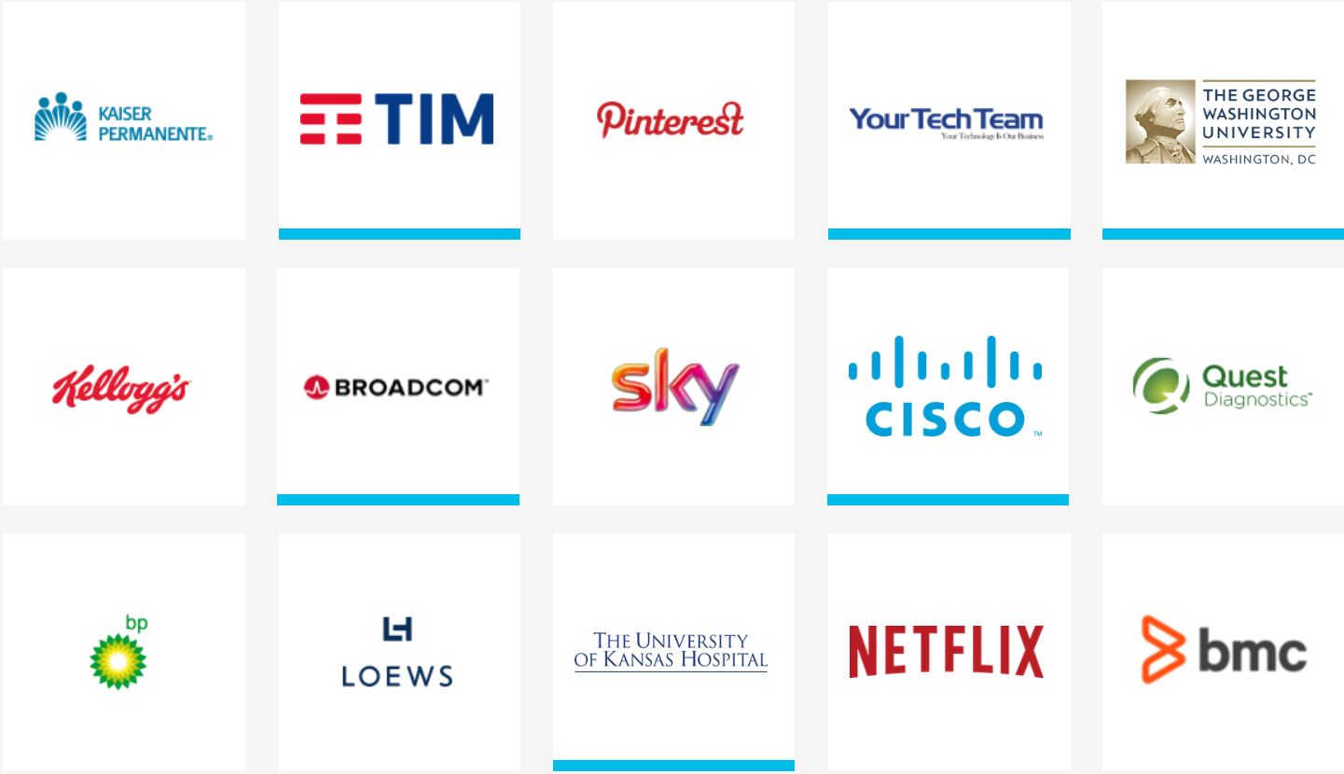
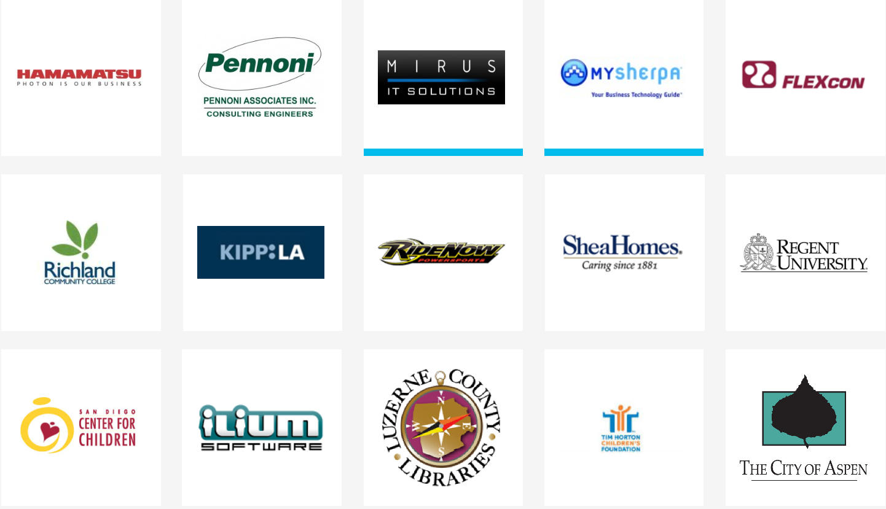
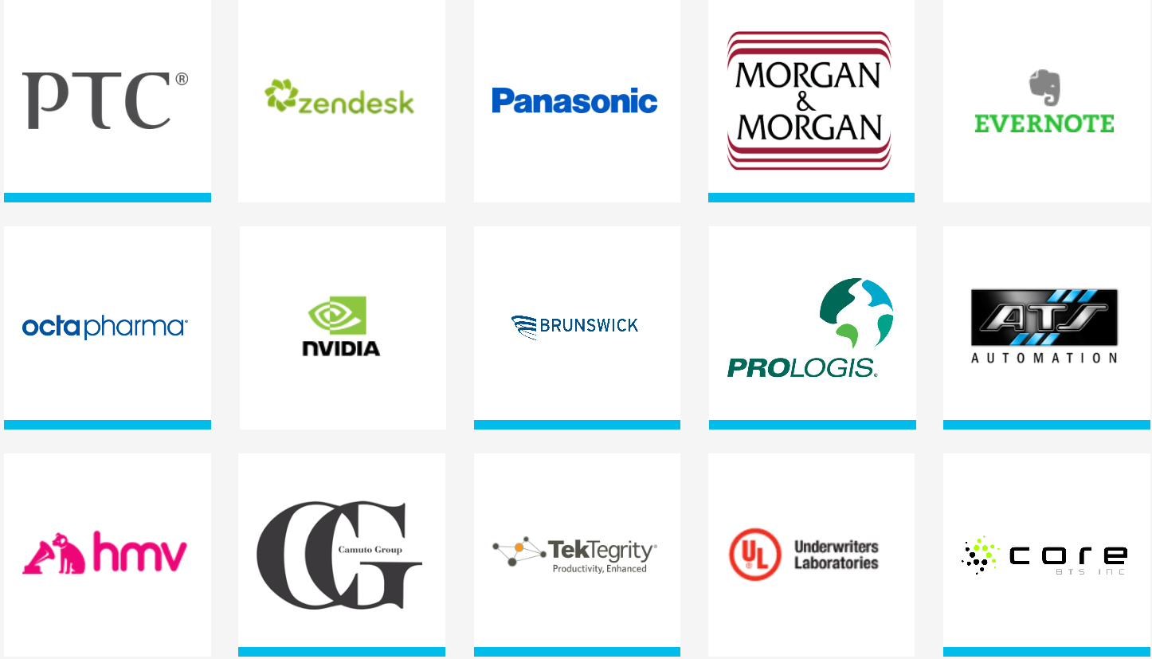
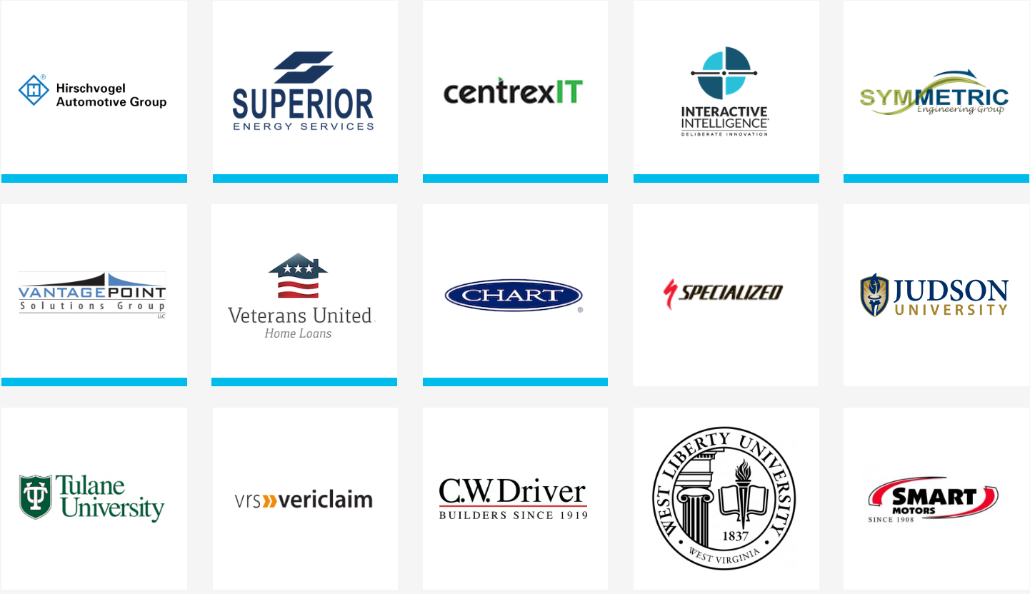
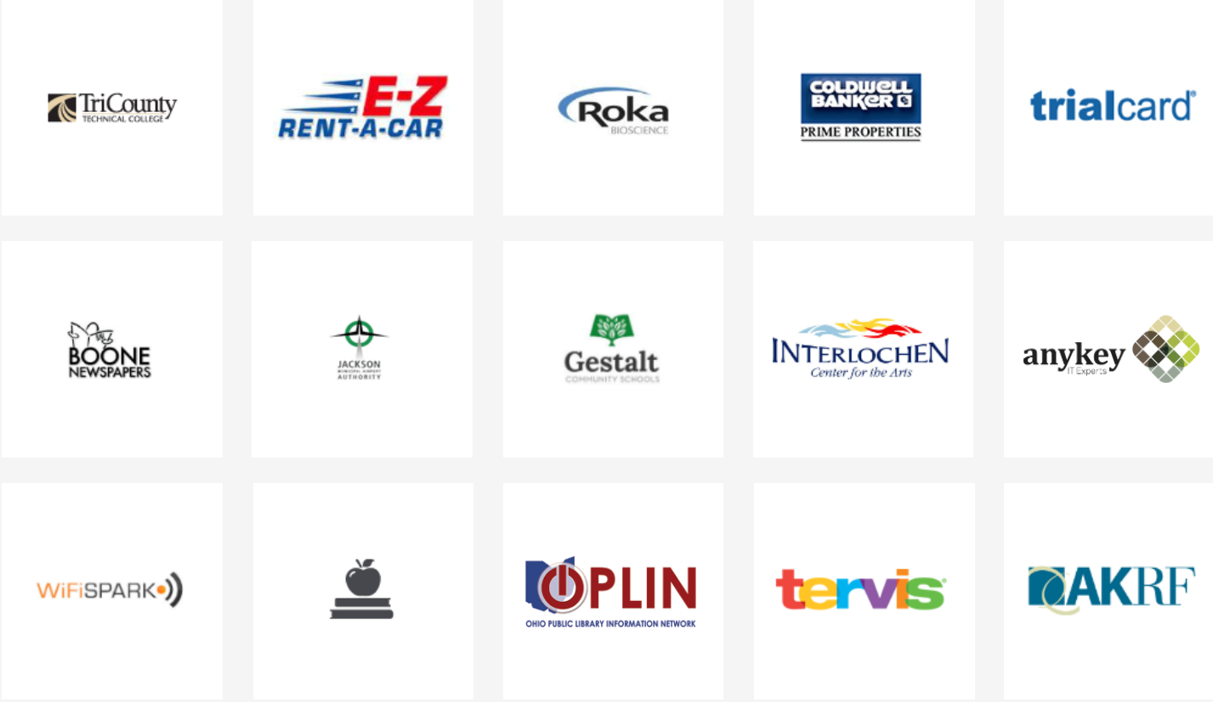



Umbrella実績
国内外で数多くの導入事例 （以下102社掲載）
（教育・ヘルスケア・出版/メディア・法律事務所・小売等幅広い業種で採用）
シスコ自身も導入しております。
下部青色ラインのある会社は実際の導入詳細記載がございます。
https://umbrella.cisco.com/customers （現状、海外3000社弱、国内二桁導入実績がございます）

Slide 11


国内導入事例① 光文社
画期的なコンセプトを持つセキュアインターネットゲートウェイ「Cisco Umbrella」
の導入が低コスト、低負荷で高いセキュリティレベルを実現
アナログな業務が多いと思われがちな出版業界ですが、取材、編集といった制作現場において、 インターネットの利用や IT の活用は欠かすことができません。また業務の特性上、社員だけでなく、ライターやパートナー会社といった外部スタッフも同社のネットワークを使ってインターネットにアクセスします。こうした背景を踏まえ、誰もがインターネットにストレス なくアクセスでき、かつ堅牢なセキュリティ環境が必要不可欠だったのです。
創立
1945 年
規模
課題
ソリューション
結果〜今後
従業員 289 名
セキュリティ対策の一部として、最初はプロキシサーバをベースとしたセキュリティ製品の導入を対策の最有力候補として検討
プロキシサーバの導入は時間もコストもかかり、セキュリティ ポリシーの設定も手間。使用しているクラウドサービスを使った場合の負荷も要考慮
トライアルで Cisco Umbrella を 導入。トライアル 期間の約 1 ヵ月ほどで、すぐに Cisco Umbrella の優位性を実感
Cisco Umbrella の標準的なポリシーに 例外URLを付加するだけで簡単にポリシー設定を実施。管理画面も使い易く 運用面での懸念も払拭
本番導入もトライアル環境のまま開始可能、簡単かつ最小限のスタッフと工数で実現
●モバイル端末の利用者が多く、Cisco Umbrella ローミング クライアントの導入検討などオフィスの外からでも更に安全な環境を実現を検討
採用のポイント
既存システム変更が少ない事、導入負荷が少ないこと、導入後の管理負荷が少ないこと、エンドユーザに特別な教育が不要で更には導入したことを意識する必要が無いこと、そしてクラウド サービス利用時のパフォーマンスに影響を与えないことを条件に 設定しましたが、Cisco Umbrella はこれらの要求を簡単にクリア してくれました。
株式会社光文社 情報システム部 副部長 畠山 雄一 氏
Why
Cisco?
既存システムに容易に追加、導入負荷・運用負荷も少なく、クラウドサービス利用時のパフォーマンスに影響を与えないソリューション
本番導入もトライアル環境のまま開始可能、また今後の追加セキュリティ対策も容易に実現可能

Slide 12

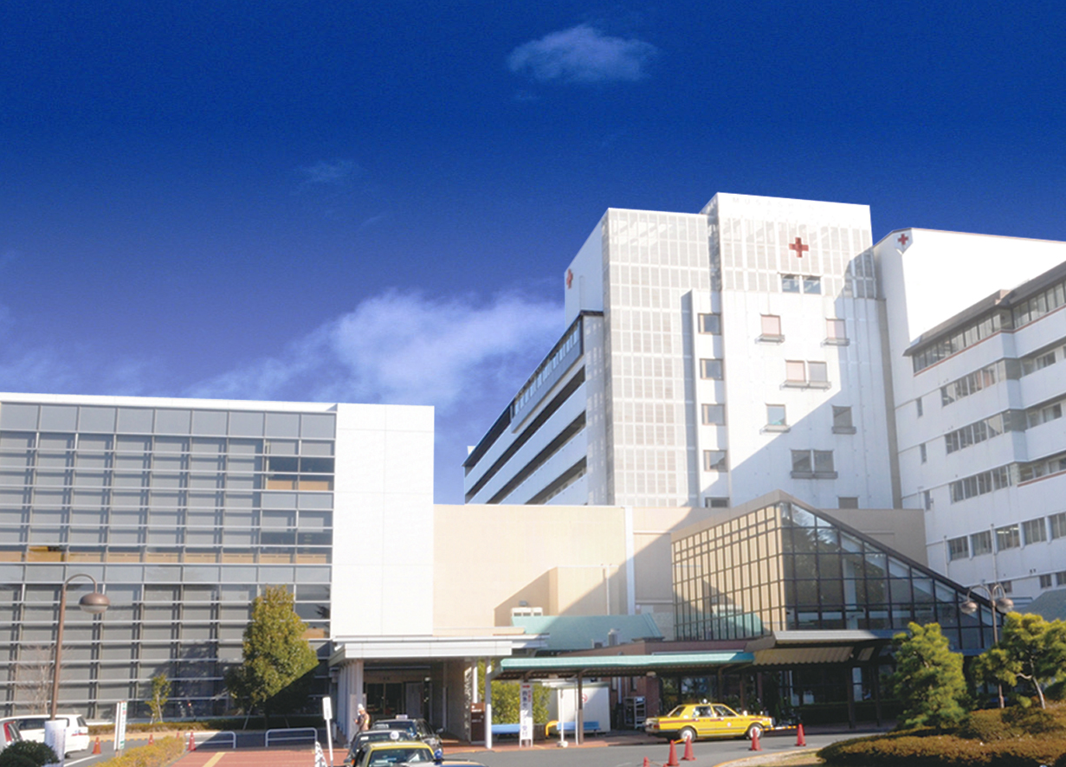
国内導入事例② 武蔵野赤十字病院
クラウド型セキュリティ ソリューション Cisco Umbrella を導入し、
インターネット通信そのものを監視。シンプルで安全なネットワーク環境を実現。
病院の医師控室では、医師の個人 PC の持ち込み使用が許可されており、職員サービスの一環としてインターネット接続環境が提供されています。
セキュリティ対策として、すでにファイアウォールや不正侵入検知を導入していましたが、出入りが多い医師の個人 PC に対するセキュリティ対策には限界がありました。
創立
1949 年
規模
課題
ソリューション
結果〜今後
従業員 1502 名
（2019 年 1 月時点）
セキュリティ対策が不十分な個人 PC の利用も混在する環境下で、セキュリティ脅威から大切なデータを守りたい
インターネット通信そのものを監視するクラウド型セキュリティ ソリューション Cisco Umbrella を導入
セキュリティ脅威のある Web サイトや悪意のあるサービスへの接続を自動的にブロック
管理者はダッシュボードでマルウェアや潜在的な脅威の検出状況をモニター
今後は、院外でも通信のセキュリティが確保される Cisco Umbrella ローミング クライアントの採用も検討
採用のポイント
ハードウェアが不要のCisco Umbrellaを導入することで、簡単且つ初期費用をかけずに精度の高いセキュリティ環境を実現できました。医師の持ち込みPCへのソフトウェアインストールやデータ更新をする必要が無いため、管理者側の負担がほとんど無いことが採用の決め手になりました。
武蔵野赤十字病院 医療情報管理課
岡田謙二郎 氏
Why
Cisco?
Cisco Umbrella は、インターネット通信そのものを監視する、全く新しい発想のクラウド型セキュリティ サービス
社内、社外を問わずすべてのユーザを簡単に保護でき、インターネット上の脅威による被害をいち早く防ぎます

Slide 13
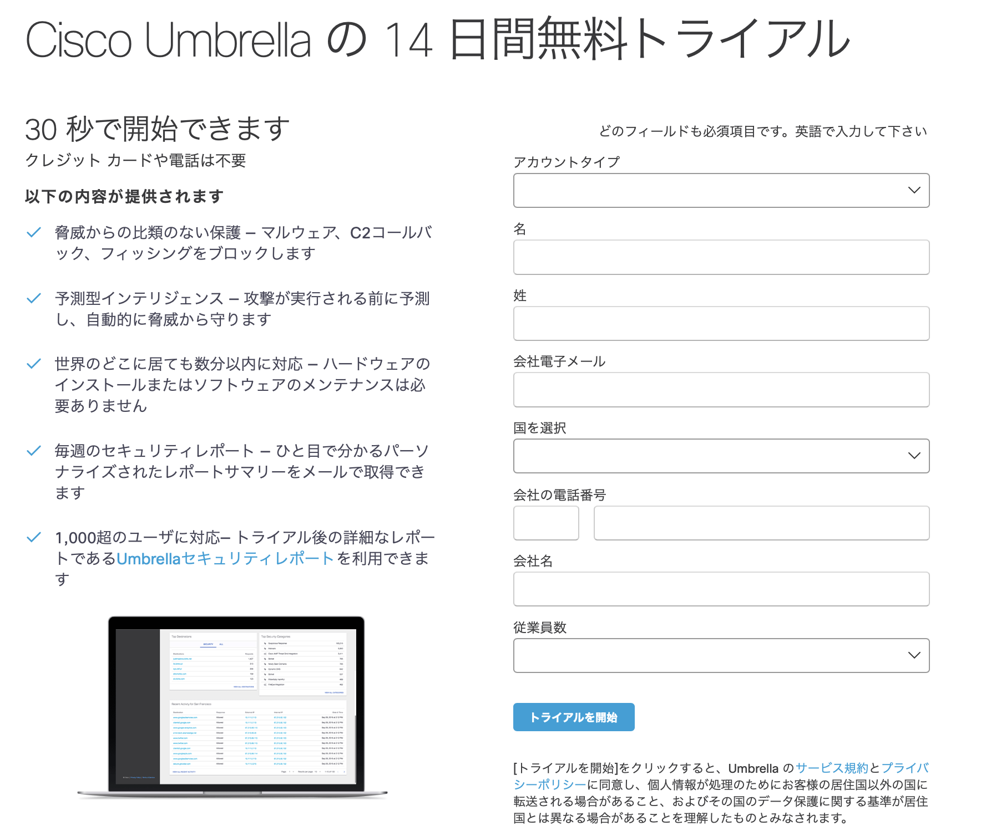
無料トライアル
https://signup.umbrella.com/

